Slide 1




2. 모바일 애플리케이션 개발환경 구축

Slide 2
개발환경 개요

Slide 3
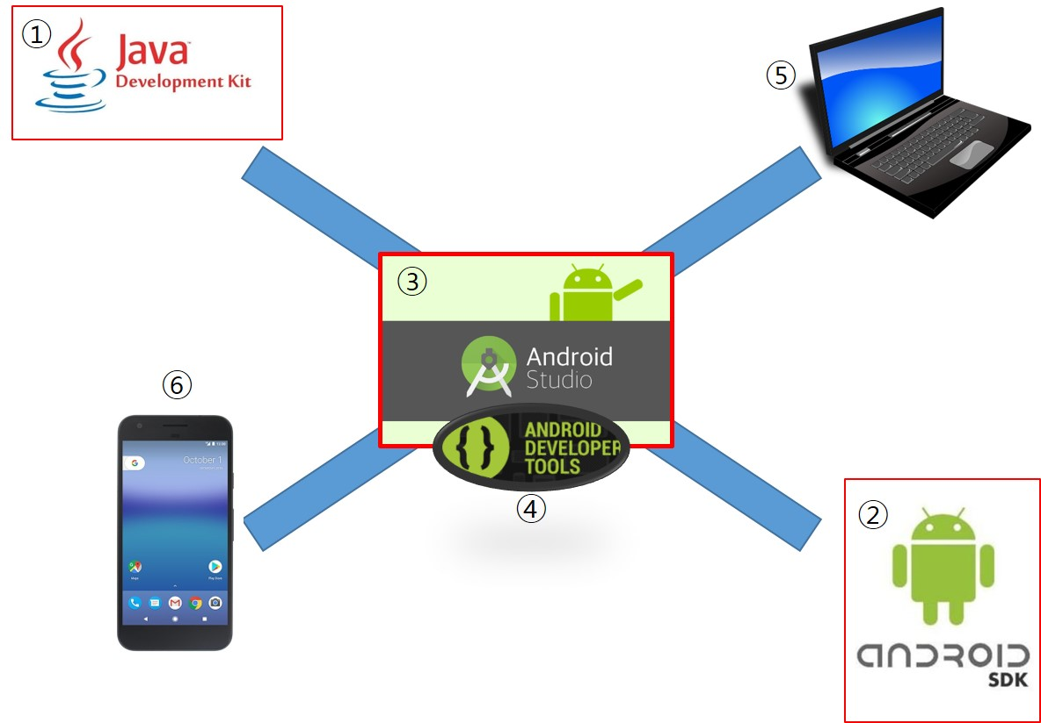
개발환경 개요
① JDK
② Android SDK
③ Android Studio
④ ADT
⑤ AVD
⑥ 스마트폰
안드로이드 앱 개발 환경

Slide 4
시스템 요구사항
항목 | 최소 | 추천
CPU | x86_64 CPU 아키텍처 2세대 Intel Core 이상 | 최신 Intel Core 프로세서
RAM | 8GB | 16GB 이상
디스크 공간 | 8GB | 16GB 이상 (SSD)
화면 해상도 | 1280x800 | 1920x1080
운영체제 | 64비트 Windows 8 | 64비트 최신 Windows 버전

Slide 5

안드로이드 스튜디오 설치

Slide 6
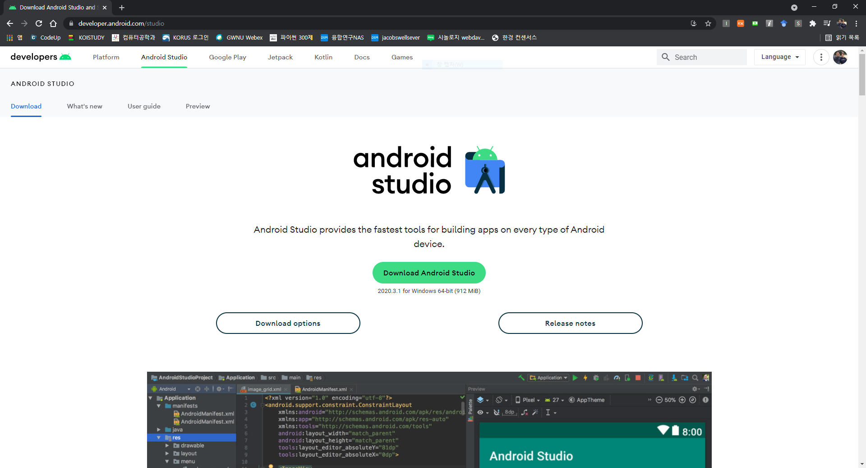
안드로이드 스튜디오
- 안드로이드 다운로드 사이트: https://developer.android.com/studio
- 안드로이드 다운로드 사이트에서 운영체제 형식에 맞는 설치파일 다운로드후 설치 진행
- 초기 설정을 위한 추가 설치를 진행해야함
안드로이드 스튜디오 다운로드

Slide 7
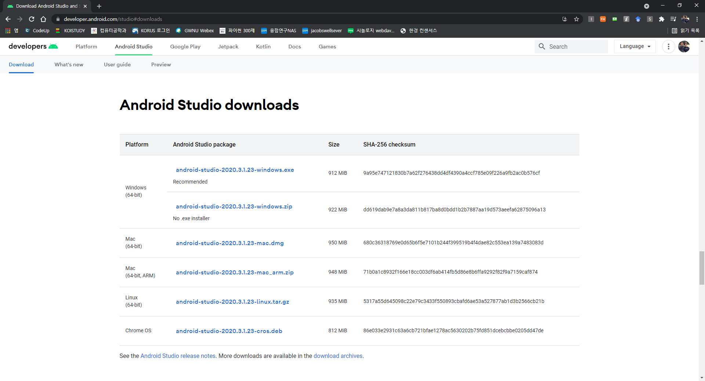
운영체제에 따른 안드로이드 스튜디오 설치 옵션

Slide 8
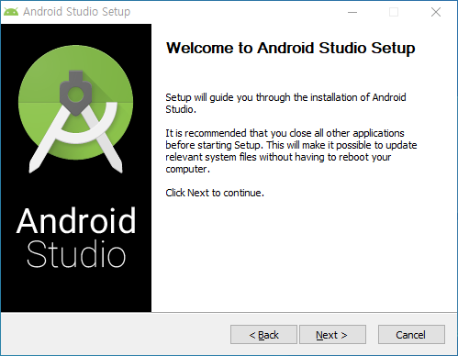
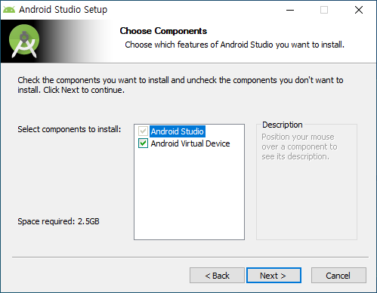
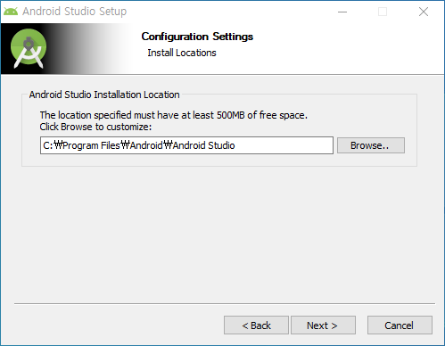
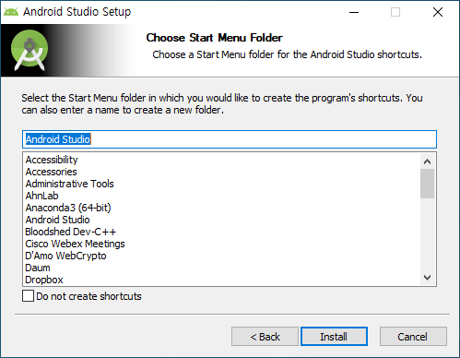
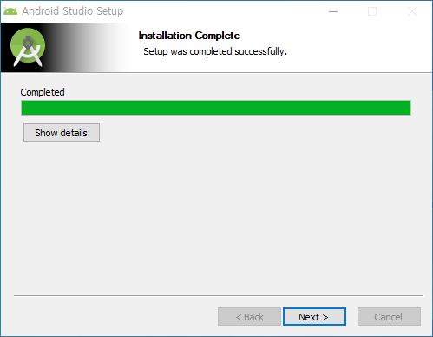
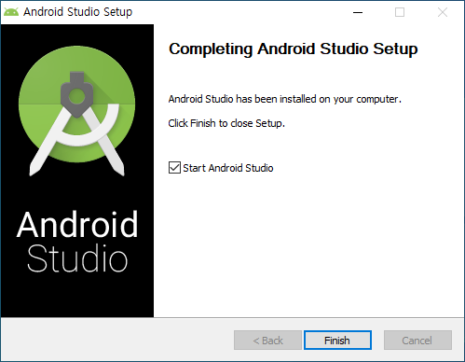
안드로이드 스튜디오 설치
1
2
3
4
5
6

Slide 9
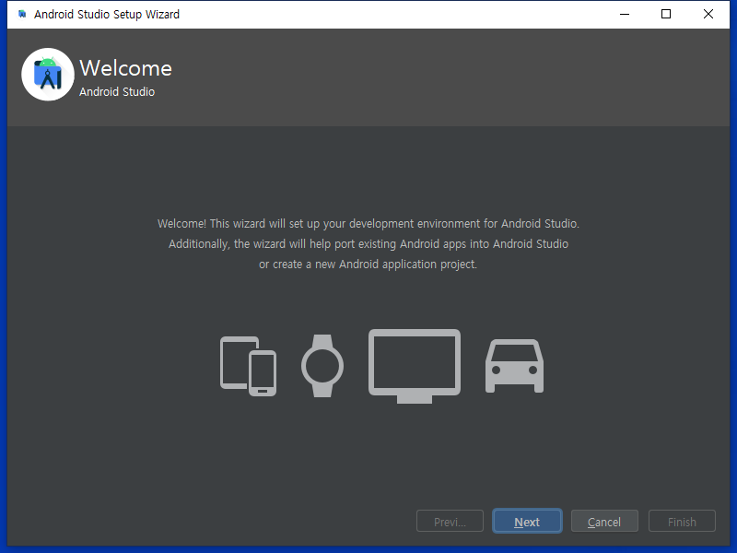
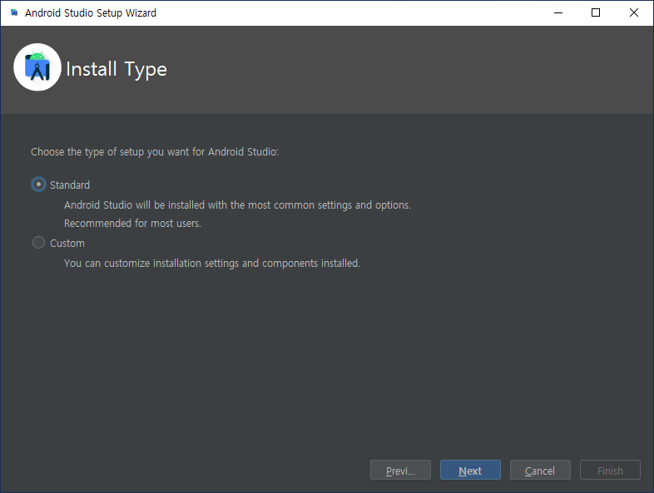
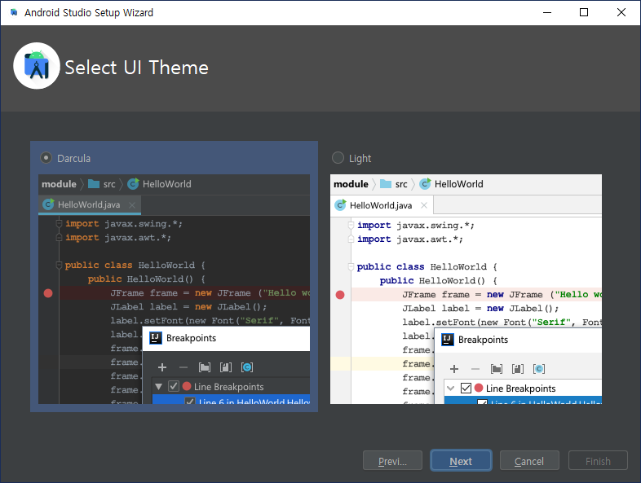
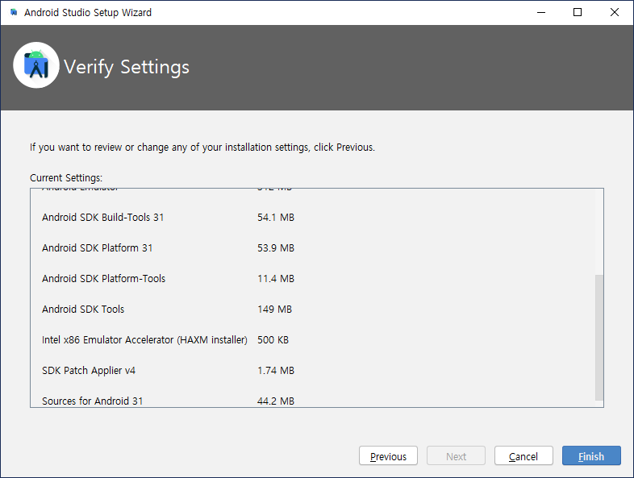
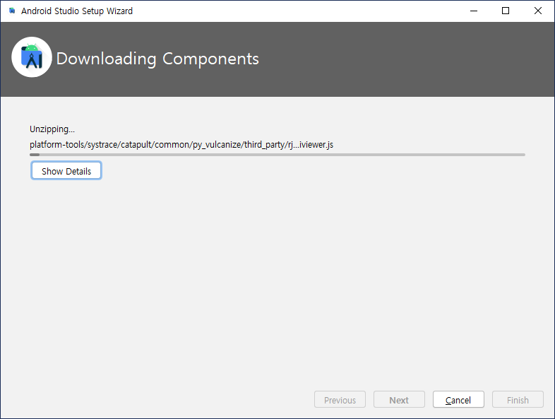
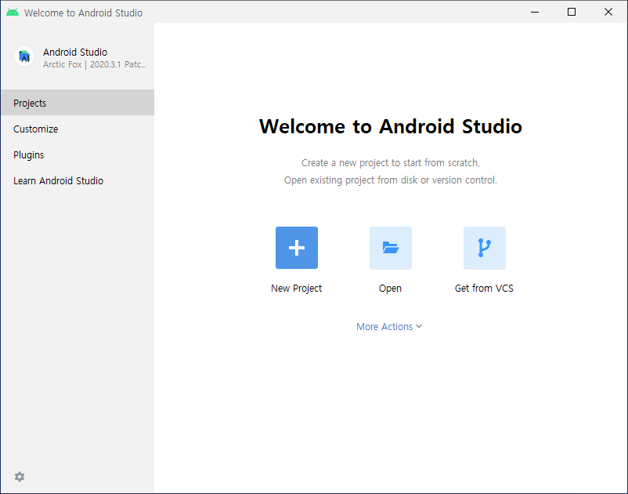
안드로이드 스튜디오 추가 설치
1
2
3
4
5
6

